Slide 1
1-1. 과정소개
Deep Learning with Pytorch
04. Binary Classification model
활성화 함수
손실 함수
[실습1] 간단한 로지스틱 회귀모델 [실습2] 로지스틱 회귀모델에 은닉층 추가
[실습3] 직원 이직여부 예측모델

Slide 2
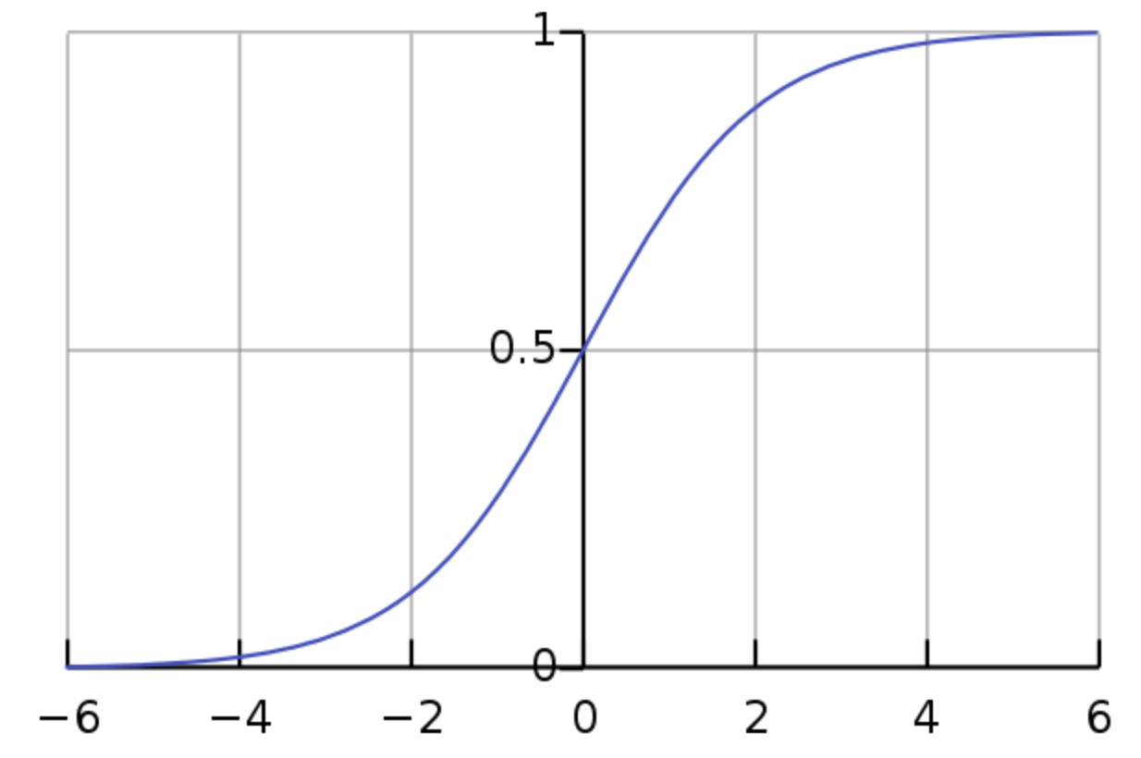
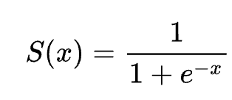
04. Binary Classification
활성화 함수 (Sigmoid)
신경망의 최종 출력층에서, 값을 0 또는 1로 변환하기 위해 사용
입력값이 클 수록 1에 가깝게, 작을 수록 0에 가까워 진다.
“입력값 x 가중치”의 총합을 Sigmoid 함수에 통과시킨 후, 최종 확률값이 0.5 보다 크면 1, 작으면 0으로 예측한다.
신경망
Sigmoid (Logit 함수)
출력값(생존확률)
age
W₁
① f(x) = (0.02 x 25)
-(0.50 x 1)
+(0.05 x 50) = 0.1
② S(x) = 1 / (1+e^{-0.1}) → 0.525
W₂
Survived?
0, 1
sex
fare
W₃
※ 25세 여성, 50파운드의 요금을 지불한 경우 “생존”했을 것으로 예측
Age = 25, W₁ = 0.02
Sex = 1, W₂ = -0.50
Fare = 50, W₃ = 0.05

Slide 3
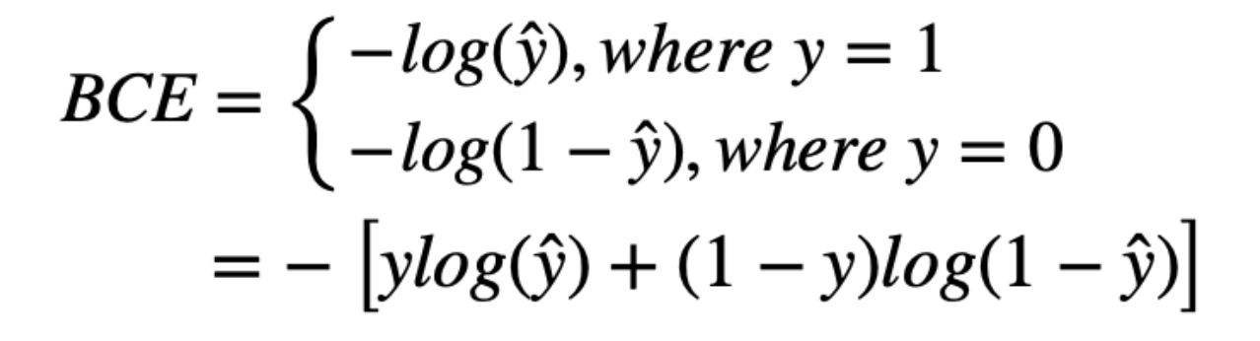
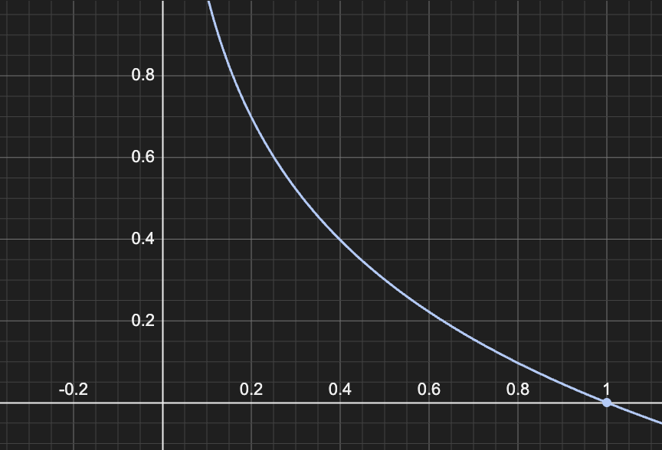
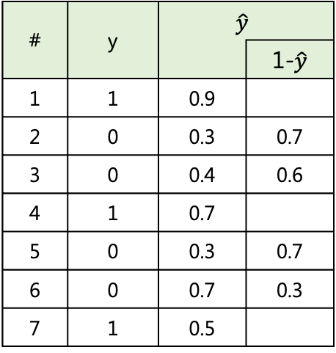
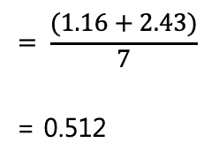
04. Binary Classification
손실 함수 (Binary Cross Entropy)
실제값(0,1)과 예측값(확률) 사이의 차이의 평균을 구하기 위한 방법
y = -log_{e}(x)의 곡선을 사용하며, y = 1일 때는 예측값 $\hat{y}$이 1에 가까울 수록 오차가 감소, 반대로 y = 0일 때는 y, $\hat{y}$을 음수 반전시켜 0에 가까울수록 오차가 감소함
Binary Cross Entropy 함수
실제값과 예측값(예시)
오차 계산
# | y | $$\hat{y}$$
 |  |  | 1-$\hat{y}$
1 | 1 | 0.9
2 | 0 | 0.3 | 0.7
3 | 0 | 0.4 | 0.6
4 | 1 | 0.7
5 | 0 | 0.3 | 0.7
6 | 0 | 0.7 | 0.3
7 | 1 | 0.5
# | y=1 | y=0
1 | 0.1054 | -
2 | - | 0.3567
3 | - | 0.5108
4 | 0.3567 | -
5 | - | 0.3567
6 | - | 1.2040
7 | 0.6931 | -
계 | 1.1552 | 2.4282
$$= \frac{(1.16+2.43)}{7}$$
= 0.512

Slide 4
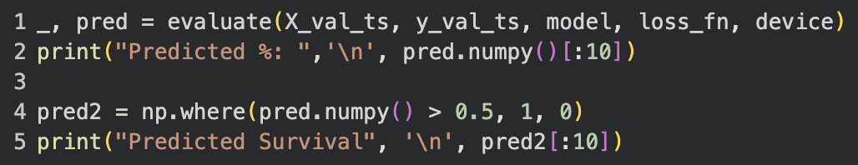
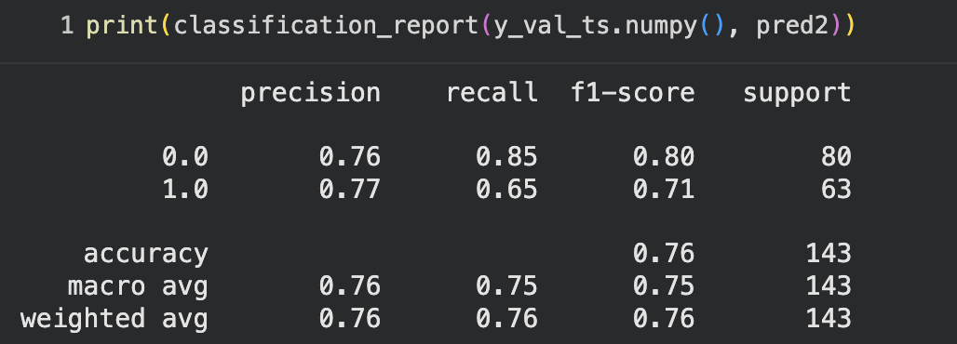
04. Binary Classification
[실습1] 간단한 로지스틱 회귀모델
age
Data : titanic.csv (target = Survived, features = Age, Sex, Fare)
Model : Linear
Loss FN : BCE(Binary Cross Entropy)
Optimizer : Adam (Learning rate = 0.01)
Survived?
0, 1
sex
fare
※ 주의
모델의 최종 출력값은 0~1사이의 확률값이다.
acc, recall, f1 score 등 평가지표를 얻기 위해서는
먼저 확률값을 0 또는 1로 변환해야 한다.
(여기서는 0.5를 기준으로 변환)

Slide 5
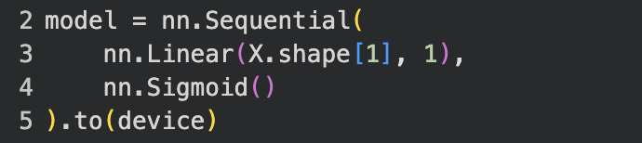
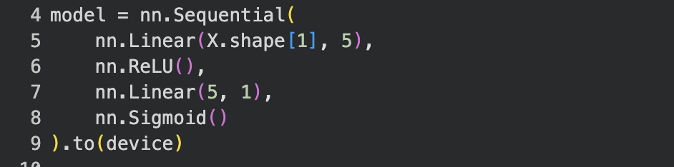
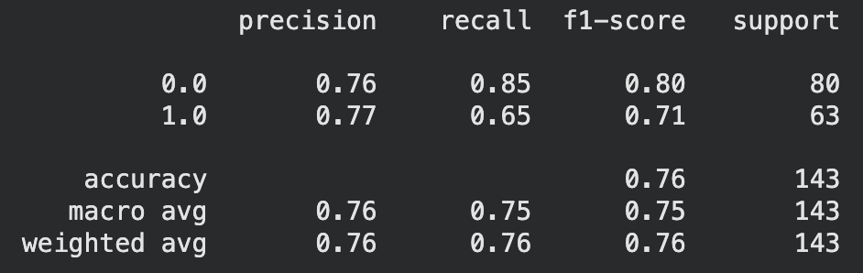
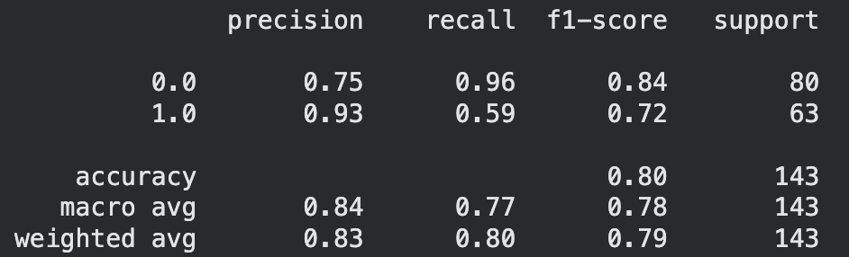
04. Binary Classification
[실습2] 로지스틱 회귀모델에 은닉층 추가
Data : titanic.csv - target = Survived - features = Pclass, Age, Sex, Fare, Embarked (*일련번호(PassengerId)와 성명(Name)은 분석에 무의미하다고 판단하여 제외)
Model, Loss FN, Optimizer : 실습1과 동일
실습1 모델
실습2 모델
은닉층과 활성화함수 추가

Slide 6
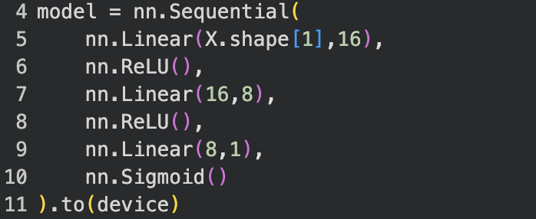
04. Binary Classification
[실습3] 직원 이직여부 예측모델 개발
Data : attri.csv (target = Attrition(이직여부 0,1) / features = Age, Department, JobSatisfaction 등 18개)
Model : Linear
Loss FN : BCE(Binary Cross Entropy)
Optimizer : Adam (Learning rate = 0.01)
신경망 구성
<Layer 1>
입력값 = 변수 개수(18개)
→ 다음 층으로 16개의 값을 전달
Layer1
16 nodes
Layer2
8 nodes
<Layer 2>
Layer1에서 16개의 값을 받아, 다음 단계로 8개의 값을 전달
.
.
.
.
.
.
.
<출력층>
Layer2에서 8개의 값을 받아, 최종 1개의 값을 출력

